Slide 1







PHÒNG GD & ĐT QUẬN LONG BIÊN
TRƯỜNG TIỂU HỌC PHÚC LỢI
CHÀO MỪNG CÁC THẦY, CÔ GIÁO VÀ CÁC EM
ĐẾN VỚI TIẾT HỌC
TIẾNG VIỆT
TUẦN: 20
Bài: Ôn luyện
(Tiết 2)

Slide 2


TẬP ĐỌC
ÔN LUYỆN

Slide 3




TIÕT 2

Slide 4



Nhắc lại tên các bài đã học trong tuần
Bài 1 :BẠN CỦA GIÓ
Bài 2 :GIẢI THƯỞNG TÌNH BẠN

Slide 5



Đọc lại bài : GIẢI THƯỞNG TÌNH BẠN
Khi hoẵng ngã,nai đã làm gì ?
Khi hoẵng ngã, nai đã dừng lại đỡ hoẵng dậy.

Slide 6

Bài 1. Sắp xếp các từ ngữ thành câu và viết lại:
voi con, sinh nhật, các bạn, chúc mừng.
Các bạn chúc mừng sinh nhật voi con.
b. các bạn, con, chơi cùng, giờ ra chơi, thường.
Giờ ra chơi, con thường chơi cùng các bạn.

Slide 7




Nghỉ giữa tiết

Slide 8

Bài 2. Điền vào chỗ chấm:
oac hay oăc oang hay oăng oanh hay oach
Hà kh…… vai bạn.
Kh……… cuối tháng 11, tôi và các bạn sẽ được đi thăm vườn bách thú.
Lan và Hà lập kế h…….. học nhóm.
oác
oảng
oạch

Slide 9

Bài 3 : Chọn từ ngữ để hoàn thiện câu và viết lại vào vở.
đoàn kết chạm râu nhỏ bé
đoàn kết
nhỏ bé
Kiến sống rất …………….. Tuy …………..
nhưng loài kiến lại rất đông.

Slide 10
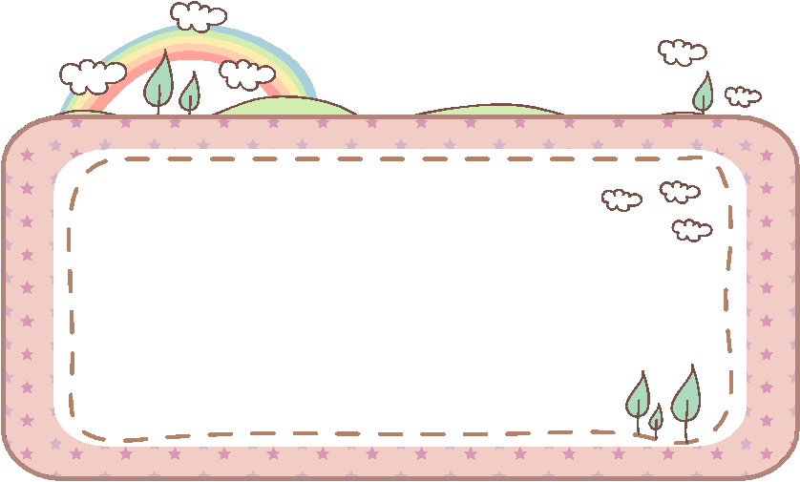
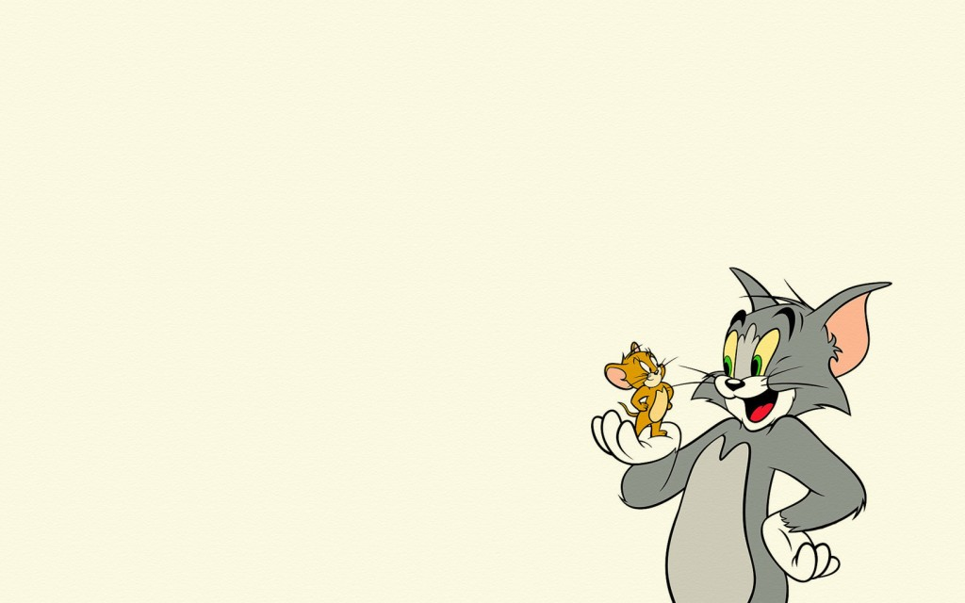
Viết câu sau vào vở :
Kiến sống rất đoàn kết. Tuy nhỏ bé nhưng loài kiến lại rất đông.

Slide 11
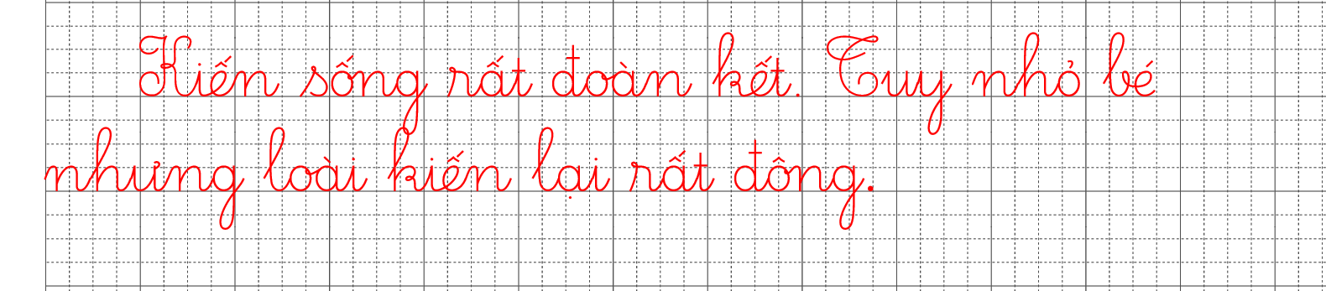

Slide 12


Slide 13
